Slide 1

Nouvelles qualifications fédérales
2023
FORMATION
Document de travail pour l’ETR

Slide 2
Nouvelles qualifications fédérales
F

Slide 3
Deux nouvelles qualifications fédérales
Disparition du CFEB et de la qualification d’animateur suppléant.
Deux nouvelles qualifications fédérales délivrées par les ligues :
    Le Certificat d’Assistant Professeur qui ne permet pas d’exercer en autonomie pédagogique.
    Le Certificat d’Animateur Fédéral valable trois saisons qui permet d’exercer bénévolement en autonomie pédagogique.
Les modules FOAD : Ethique et déontologie et Lutte contre les violences sont intégrés dès la rentrée 2023 à toutes les formations initiales d’enseignants.
Pour connaitre les exigences préalables et le parcours de formation, consultez l’annexe 2 du règlement intérieur fédéral (nouveau texte voté à l’AG fédérale 2023 de Marseille).
Contact : Laurent Perrin – formation@ffjudo.com

Slide 4
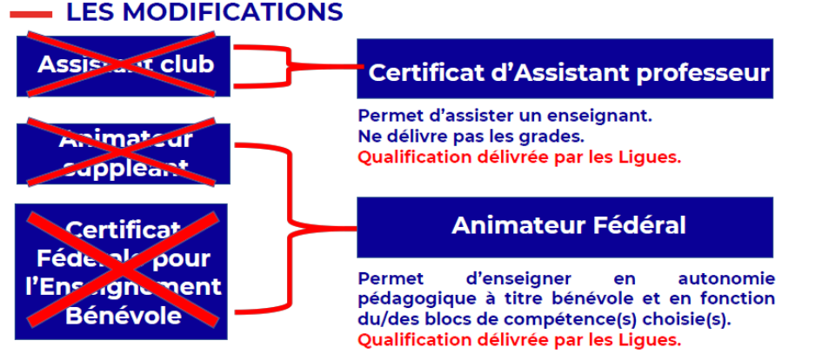
Deux nouvelles qualifications fédérales

Slide 5
Présentation Certificat d’Assistant Professeur :
LES MODIFICATIONS :
Assistant club > Assistant Professeur
Renouvellement chaque année > plus de renouvellement
Même organisation sur les OTD
Contenu cf. nouvelle fiche

Slide 6
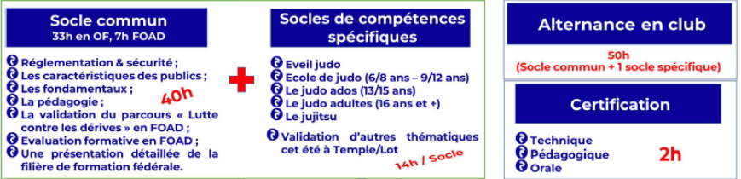
Présentation Certificat d’Animateur fédéral
3h
Validation
107 heure obligatoires (Socle commun + socle spécifique + alternance.)
Validation du CAF = allègement de l’UC2 du CQP MAM et de l’UC3 du BPJEPS.
Renouvellement avec 14h sur un nouveau socle spécifique ou 20h de formation continue. (échéance à 3 ans)

Slide 7
Equivalences avec AS et CFEB
(uniquement valable durant la saison 2023-2024) :
Equivalence avec le CFEB en cours de validité. Les prérogatives d’encadrement du CFEB sont prolongées pour la saison 2023/2024 qu’à la condition d’avoir justifié des 20h de formation continue avant le 31 octobre 2023. Cette prolongation sera validée par la Ligue. Durant la saison 2023/2024, le CFEB aura l’équivalence du socle commun du Certificat d’Animateur Fédéral. Il devra pour continuer à enseigner la saison suivante (2024/2025), valider le(s) socle(s) spécifique(s) du(des) public(s) qu’il encadre. Pour se faire, il pourra se présenter directement à la certification du(des) socle(s) concerné(s).
Equivalence avec l’AS en cours de validité. Les prérogatives d’encadrement de l’AS sont prolongées pour la saison 2023/2024 qu’à la condition d’avoir justifié des 20h de formation continue avant le 31 octobre 2023. Cette prolongation sera validée par la Ligue. Durant la saison 2023/2024, l’AS aura l’équivalence du socle commun du Certificat d’Animateur Fédéral. Il devra pour continuer à enseigner la saison suivante (2024/2025), effectuer un minimum de 14h de formation sur un(des) socle(s) spécifique(s) assortie de la(des) certification(s) correspondante(s).
La saison dernière, tous les candidats AS et CFEB de la NA ont renouvelé leur diplôme pour la saison 2023-2024 !

Slide 8



Incidences pour la Ligue
Nombres de stagiaires 2022-2023 :
Étiquettes de lignes | Nombre de NOM Prénom
AS | 17
CFEB | 19
RENOUV AS | 30
RENOUV CFEB | 48
Total général | 114
Les renouvellements AS/CFEB représentent une entrée de 16 à 18K€ /an pour la ligue. Avec le renouvellement à échéance 3ans -> étalement sur 3ans de cette somme !
Augmentation du coût de la formation initiale stagiaire : 195€ ou 445€ > 741€
Nouveau entrant en formation initiale sur l’animateur fédéral : potentiel de 20 à 40 candidats
Titulaire AS/CFEB : sentiment de devoir repasser un examen (« une mise en danger ») après de nombreuses années d’enseignements – démobilisation de certains acteurs ?
Vigilance et bienveillance de rigueur sur nos accompagnements !!!

Slide 9


Approche opérationnelle privilégiée en cours de validation
Formation initiale Certificat d’Assistant Professeur (CAP) :
Selon département
Formation initiale Certificat d’Animateur Fédéral (CAF) :
Début de la formation, le 14 et 15 octobre 2023 – Fin avril/mai 2024 (Cf. calendrier)
Certifications : socle commun et socles spécifiques
Potentiel de 100 à 140 candidats avec les demandes d’équivalences AS/CFEB !
Organisation : 1 centre d’examen / zone + à définir selon répartition géographique des candidats, proposition d’organisation sur les vacances scolaires de printemps, support regroupement/stage départementaux… favoriser la proximité !
Contrainte examen : 3 publics différents à convoquer ! (éveil, jeunes, Ados/adultes)
>Appel à candidature OTD support certification - questionnaire ⤵️ https://docs.google.com/forms/d/1YxdP9eKcuuvcS61wMJ7u6LAyrHYSv5sL1U45g5DSlEw/prefill

Slide 10
Approche opérationnelle privilégiée - en cours de validation
Coût formation et certification : 13€/h
La formation CAF s’appuiera sur la formation CQP comme les années précédentes !
Prévisionnel (hors CAP):
Formation Initiale CAF = 20 à 40 stagiaires soit 14 à 29k€
(au lieu de 11960€ N-1))
Max 30 Equivalences AS* x 198€ = 5940€
Max 48 Equivalences CFEB* x 20€ = 960€
*si un seul socle spécifique choisi !
Total: 6900€ (au lieu des 16k€ en N-1)
Augmentation des Frais certifications sur 2024, année de transition !!
Note : un CQP MAM peut toujours enseigner toutes les activités proposées (dernière année).
« Formation CQP MAM est pratiquement équivalente à une formation Animateur Fédéral avec tous les socles spécifiques en temps et en coût ! »
CQP MAM donne accès à la carte pro ! Le CAF reste un diplôme bénévole !

Slide 11
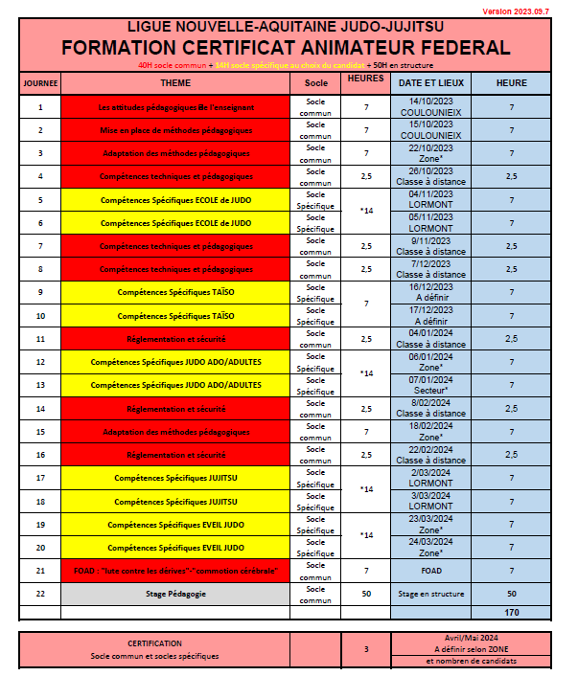
Calendrier

